Slide 1
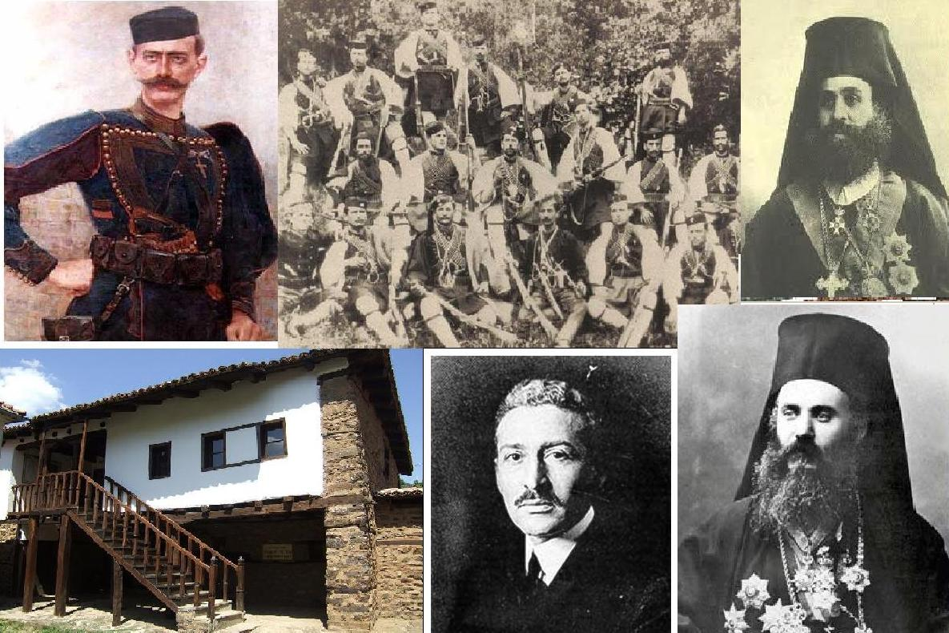
Μορφές του Μακεδονικού Αγώνα (1904-1908)

Slide 2
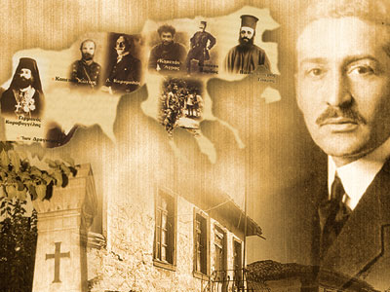
13 Οκτωβρίου (1904) (Ημέρα θανάτου του Παύλου Μελά) Ημέρα μνήμης Μακεδονικού Αγώνα

Slide 3
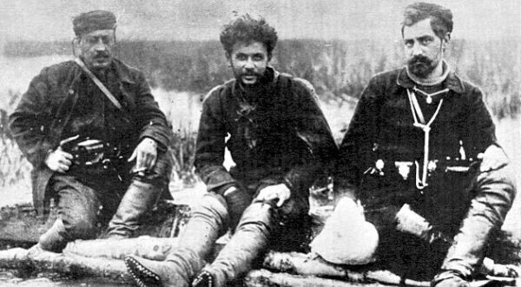

Slide 4
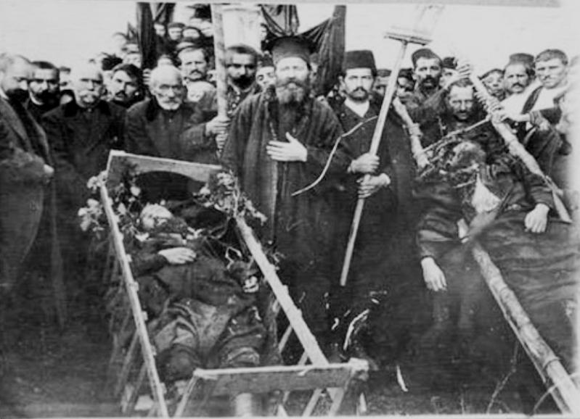

Slide 5
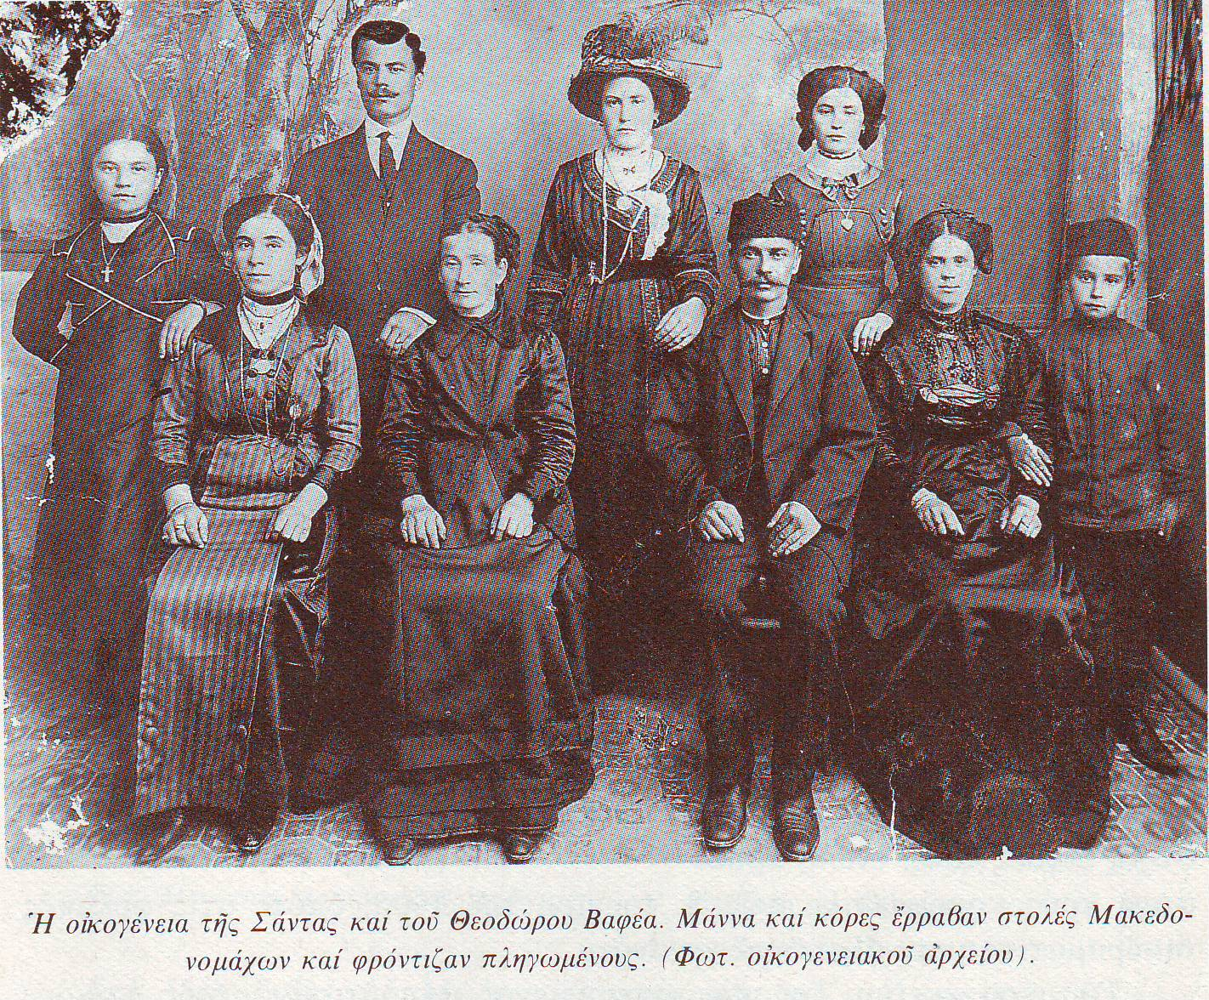

Slide 6
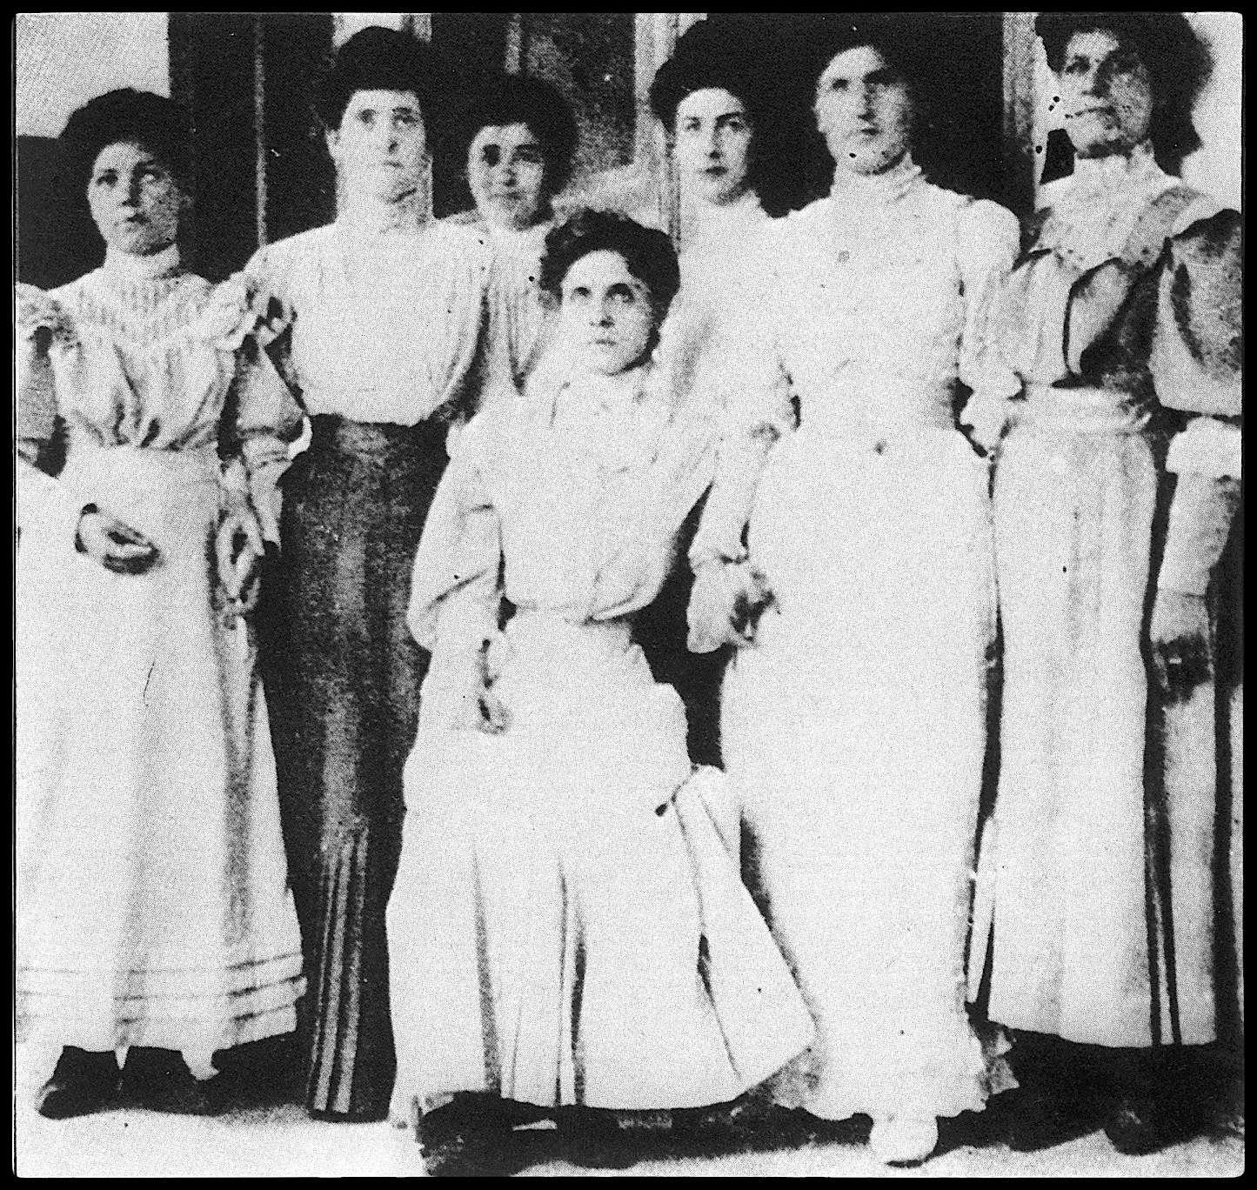

Slide 7
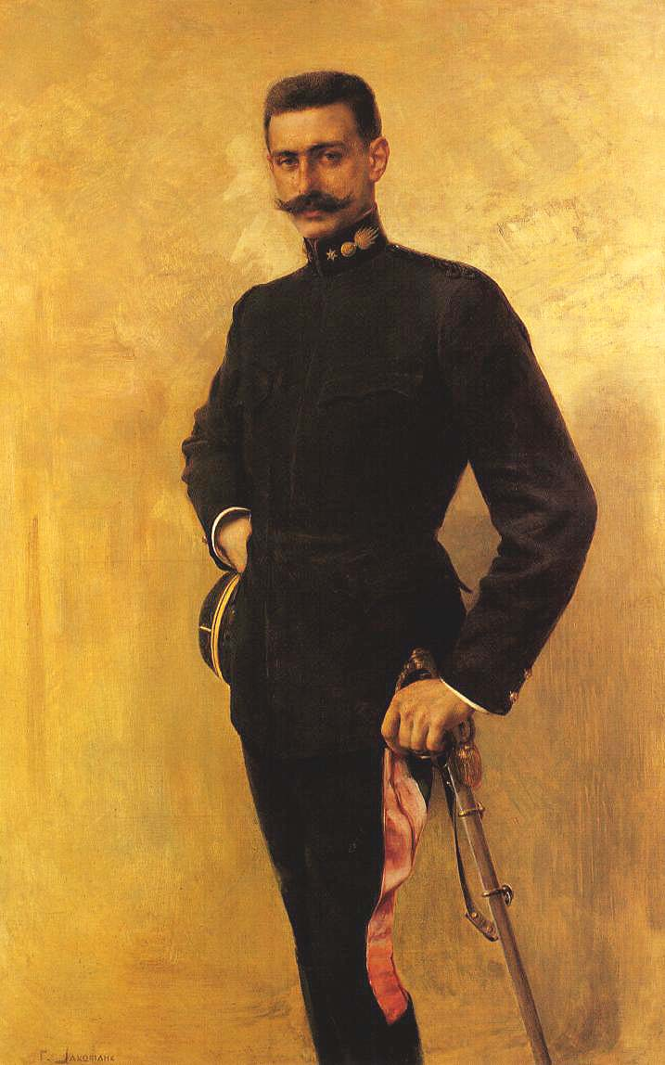
Παύλος Μελάς
Ο θάνατος του στις 13 Οκτωβρίου 1904 αφύπνισε το μουδιασμένο από την ήττα του 1897 ελληνικό κράτους ώστε να ενδιαφερθεί για τη Μακεδονία.

Slide 8
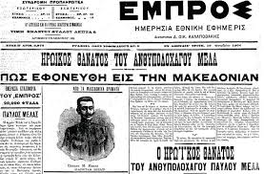

Slide 9
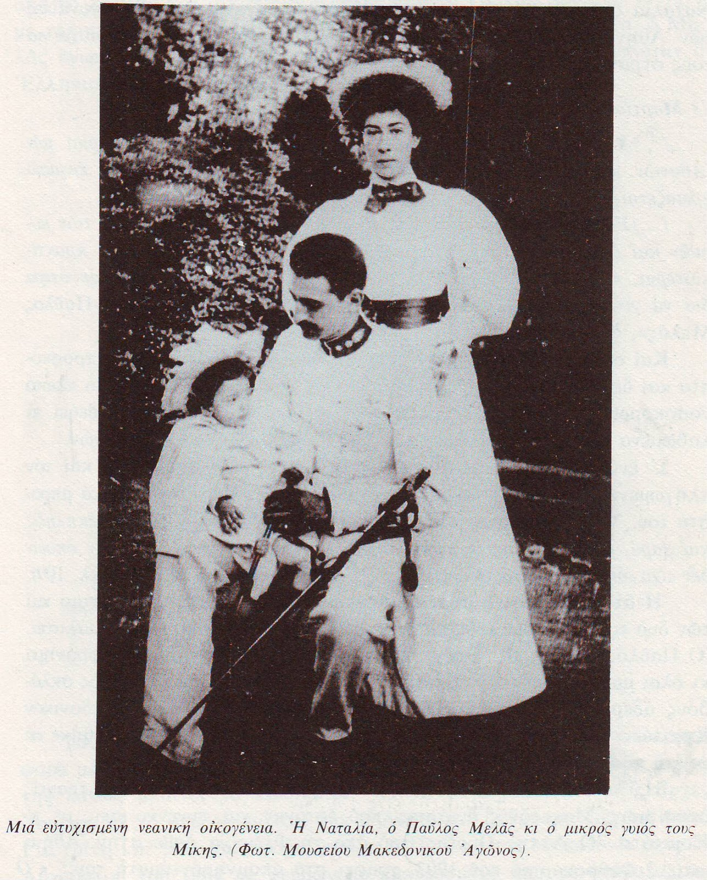

Slide 10
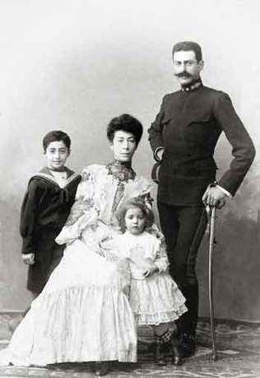
Ναταλία Μελά-Δραγούμη (1871-1972)
Ιδρύει τη σχολή χειροτεχνημάτων «Άγιος Παύλος» στο ελληνικότατο Μοναστήρι (τη σημερινή Μπίτολα των Σκοπίων). Αντίστοιχη σχολή ιδρύει και στη Θεσσαλονίκη.
Ιδρύει στη Δράμα μεγαλοπρεπέστατο ελληνικό διδακτήριο κατόπιν ενθάρρυνσης του τότε Μητροπολίτη Δράμας Χρυσόστομου .
Ιδρύει υφαντήριο στα Σέρβια.
Προσφέρει τις υπηρεσίες της ως εθελόντρια νοσοκόμα στον Α΄ Βαλκανικό Πόλεμο (1912).
Εθελόντρια νοσοκόμα και στη Μικρασιατική Εκστρατεία (1919-1922).
Αρθρογραφεί για τα δίκαια του ελληνισμού της Μακεδονίας στον ευρωπαϊκό και διεθνή τύπο.

Slide 11
Ζωή Κώττα Η σύζυγος του Καπετάν Κώττα (από τη Φλώρινα)
Στα χρόνια της θυελλώδους δράσης του συζύγου σήκωσε τα οικογενειακά βάρη και υπέμεινε τα αντίποινα των Βουλγάρων.
Πολλές φορές οι Βούλγαροι τη συνέλαβαν, την ξυλοκόπησαν και την εξεβίασαν απαγάγοντας κάποιο από τα έξι παιδιά της.
Ο Γερμανός Καραβαγγέλης της πρόσφερε άσυλο στη Μητρόπολη Καστοριάς αλλά εκείνη αρνήθηκε.
Πληροφορήθηκε το θάνατο του αντρός της πολύ αργότερα, μετά από ένα χρόνο φυλάκισης και βασανιστηρίων.

Slide 12
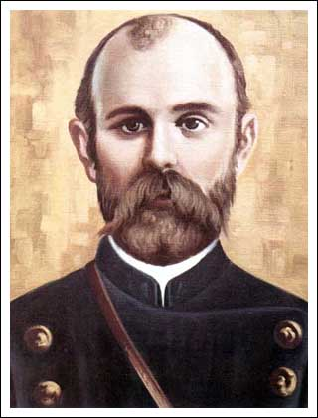
Καπετάν Κώττας (από το χωριό Ρούλια της Φλώρινας)
Στενός συνεργάτης του Παύλου Μελά.
Το 1905 απαγχονίζεται στο Μοναστήρι μετά από πολύμηνη φυλάκιση και βασανιστήρια.
Λίγο πριν απαγχονιστεί φώναξε «Ζήτω η Ελλάδα» και κλώτσησε το υπόβαθρο της αγχόνης.

Slide 13
Βασιλική Νταλίπη (σύζυγος Δημητρίου Νταλίπη από την Καστοριά)
Απόπειρες δολοφονίας από τους κομιτατζήδες εναντίον της λόγω συνεργασίας της με τους αντάρτες.
Και μετά τον θάνατο του συζύγου της γίνονταν απόπειρες εναντίον της.
Θα μεταναστεύσει στην Αμερική όπου θα μιλάει για τους αγώνες των Ελλήνων της Μακεδονίας.

Slide 14
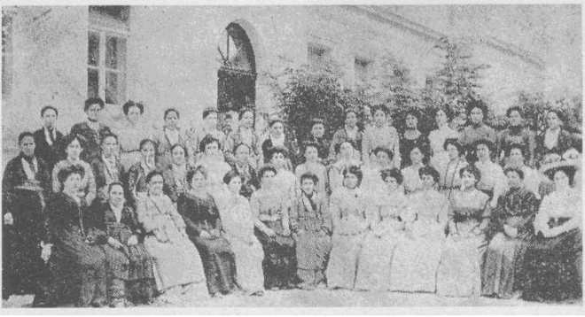
Οι γυναίκες συμμετέχουν στο Μακεδονικό Αγώνα
είτε ως μέλη μιας φιλανθρωπικής αδελφότητας κυριών
είτε περιθάλποντας τραυματίες
είτε μεταφέροντας τρόφιμα και πολεμοφόδια στα ανταρτικά σώματα
είτε προωθώντας εμπιστευτικά έγγραφα

Slide 15
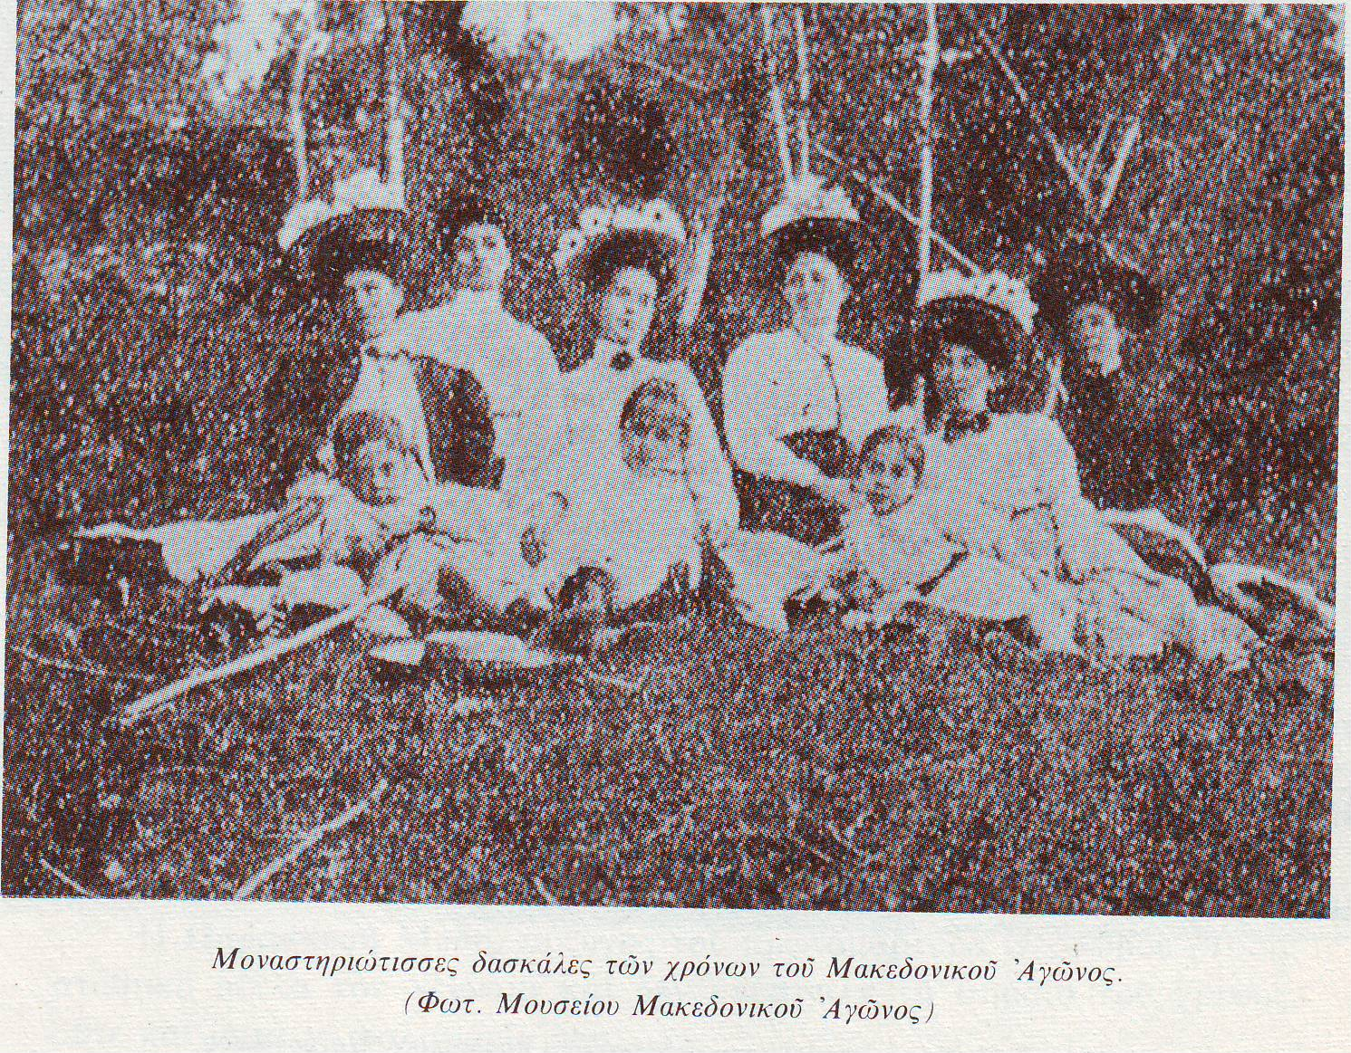
Οι δασκάλες του Μακεδονικού Αγώνα

Slide 16
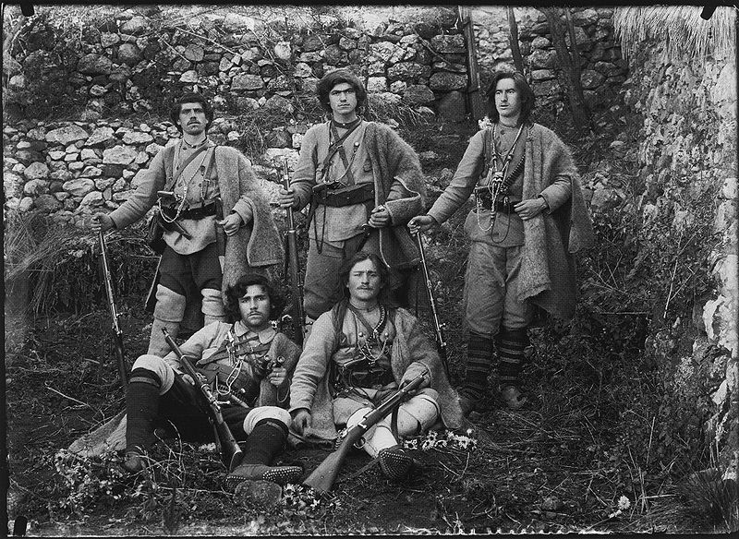
Βούλγαροι κομιτατζήδες

Slide 17
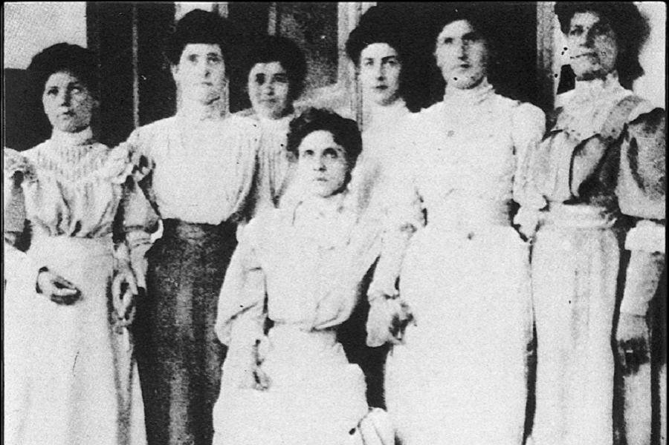

Slide 18
Λιλή Βλάχου (1884-1907)
Αδελφή του Μακεδονομάχου Ιωάννη Τσίσκα από την Έδεσσα (Βοδενά επί Τουρκοκρατίας).
Τελείωσε το Αρσάκειο στην Αθήνα.
Το 1906 αναλαμβάνει τη διεύθυνση του Παρθεναγωγείου στην πατρίδα της.
Είχε μετατρέψει την αποθήκη του σχολείου της σε αποθήκη υλικού για τον Αγώνα.
Βοηθούσε τον θείο της στην περίθαλψη τραυματιών του αγώνα ενώ εμψύχωνε ταυτόχρονα και τις οικογένειες των αγωνιστών.

Slide 19
Ο Λάμπρος Κορομηλάς την καλεί να ενισχύσει το προσωπικό του Διδασκαλείου στη Θεσσαλονίκη.
Συνεχίζει τη δράση της στη μακεδονική ύπαιθρο φρουρούμενη τις περισσότερες φορές από Έλληνες αντάρτες.
Δολοφονείται μέσα στο σχολείο της από τον Τούρκο επιστάτη που είχε δωροδοκηθεί από τους κομιτατζήδες το 1907.
Κηδεύτηκε στη Θεσσαλονίκη με τιμές αρχιερέως

Slide 20
Βελίκα Τράικου (1883-1904)
Σε ηλικία 17 ετών αποφοιτά από το παρθεναγωγείο Θεσσαλονίκης και τοποθετείται δασκάλα στην Καρατζόβα.
Το 1901 αναλαμβάνει το ρόλο του συνδέσμου μεταξύ των προξενείων Μοναστηρίου-Καστοριάς ως συνεργάτιδα του Ίωνα Δραγούμη.
Μεταμφιεσμένη πότε σε μισότρελη Βουλγάρα και πότε σε Τουρκάλα ζητιάνα, συγκεντρώνει πληροφορίες και μεταφέρει εμπιστευτικά έγγραφα.
Το 1904 συλλαμβάνεται από τους Βουλγάρους και υποβάλλεται σε βασανιστήρια.
Πεθαίνει χωρίς να αποκαλύψει κανένα μυστικό του αγώνα

Slide 21
Αγγελική Φιλιππίδου (1880-1907)
Γεννήθηκε στη Θεσσαλονίκη, ορφάνεψε από μικρή ηλικία.
Το 1900 διορίστηκε δασκάλα στην Καρατζόβα.
Καθιερώνει δωρεάν ιατρικές εξετάσεις για τους μαθητές, διανέμει φάρμακα, δίνει συμβουλές στις μητέρες για τη διατροφή και την ανατροφή των παιδιών.
Το ελληνικό προξενείο τη μεταθέτει στην Αγριανή Σερρών.

Slide 22
Στην Αγριανή Σερρών συνεχίζει με το ίδιο πάθος το έργο της.
Παντρεύεται τον δάσκαλο Δημήτριο Φιλιππίδη.
Τη νύχτα της 12^{ης} Δεκεμβρίου 1906 κομιτατζήδες περικυκλώνουν το σπίτι της.
Η Αγγελική και ο σύζυγος της τους αντιμετωπίζουν με δίκανα, η Αγγελική τραυματίζεται αλλά δεν εγκαταλείπει τη μάχη.
Όταν οι Βούλγαροι εγκαταλείπουν το πρωί την Αγριανή, αποφασίζεται η μεταφορά της Αγγελικής στο νοσοκομείο των Σερρών.

Slide 23
Επιθυμία της ήταν πριν τη μεταφορά της στο νοσοκομείο να μιλήσει στους κατοίκους κάθε χωριού της ευρύτερης περιοχής.
Έλεγε σε όλους ότι αισθανόταν ιδιαίτερα ευτυχής που έδωσε το αίμα της για την πατρίδα.
Πεθαίνει στο νοσοκομείο Θεσσαλονίκης σε ηλικία 27 ετών.

Slide 24
Αικατερίνη Χατζηγεωργίου (1885-1904)
Γεννημένη στη Γευγελή.
Σπούδασε στο Μοναστήρι.
Στα 18 της χρόνια διορίστηκε δασκάλα στη Βογδάνιτσα.
Για λόγους προστασίας της από τους Βούλγαρους κομιτατζήδες το ελληνικό προξενείο τη μετέφερε στη Γκρήτιστα της Γευγελής.

Slide 25
Όταν οι κομιτατζήδες ανακαλύπτουν και περικυκλώνουν το σπίτι της αυτή δεν παραδίνεται και αντιστέκεται επί τέσσερις ώρες.
«Εγώ Ελληνίς εγεννήθην, βάρβαρε Σκύθα, και Ελληνίδα θα πεθάνω».
Οι κομιτατζήδες τελικά πυρπολούν την οικία και η Αικατερίνη σε ηλικία 19 ετών γίνεται παρανάλωμα του πυρός.

Slide 26
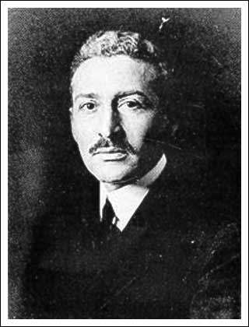
Ίων Δραγούμης
Γραμματέας του ελληνικού προξενείου Μοναστηρίου.
Οργάνωσε τη Μακεδονική Άμυνα.
Κατηχούσε, εμψύχωνε τους Έλληνες της μακεδονικής υπαίθρου και συγκροτούσε διοικητικές επιτροπές.
Ενέπνευσε στον Παύλο Μελά την αγάπη και το θαυμασμό για τη Μακεδονία.
Δολοφονήθηκε στην Αθήνα το 1920.

Slide 27
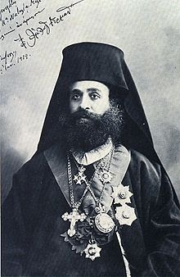
Γερμανός Καραβαγγέλης
Μητροπολίτης Καστοριάς ως το 1908.
Συγκρότησε τα πρώτα ανταρτικά σώματα με αρχηγούς τον καπετάν Κώττα και τον Βαγγέλη Στρεμπενιώτη.
Φρόντιζε τις οικογένειες των αγωνιστών.
Συνεχίζει την εθνική του δράση ως Μητροπολίτης Αμάσειας Πόντου ως το 1922.
Πεθαίνει το 1935 στη Βιέννη λησμονημένος από την Ελλαδική Εκκλησία και την Πολιτεία.

Slide 28
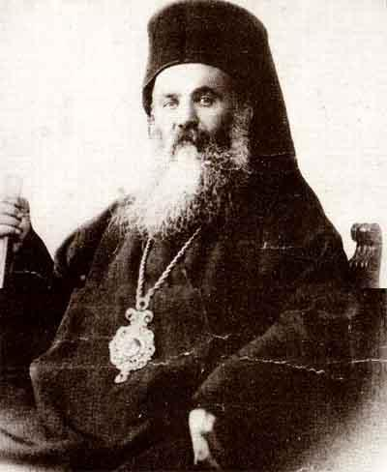
Χρυσόστομος Καλαφάτης
Μητροπολίτης Δράμας ως το 1909.
Ασταμάτητες περιοδείες στα χωριά της επισκοπής του.
Συμπαράσταση στις οικογένειες των αγωνιστών.
Ανέγερση εκκλησιών και σχολείων, ίδρυση αθλητικών και μουσικών συλλόγων για την ανύψωση του ηθικού και εθνικού φρονήματος των Ελλήνων της Μακεδονίας.
Απελευθέρωση Ελλήνων κρατουμένων.
«Δέσποτα μας παρέλαβες λαγούς και μας έκανες λιοντάρια»!

Slide 29
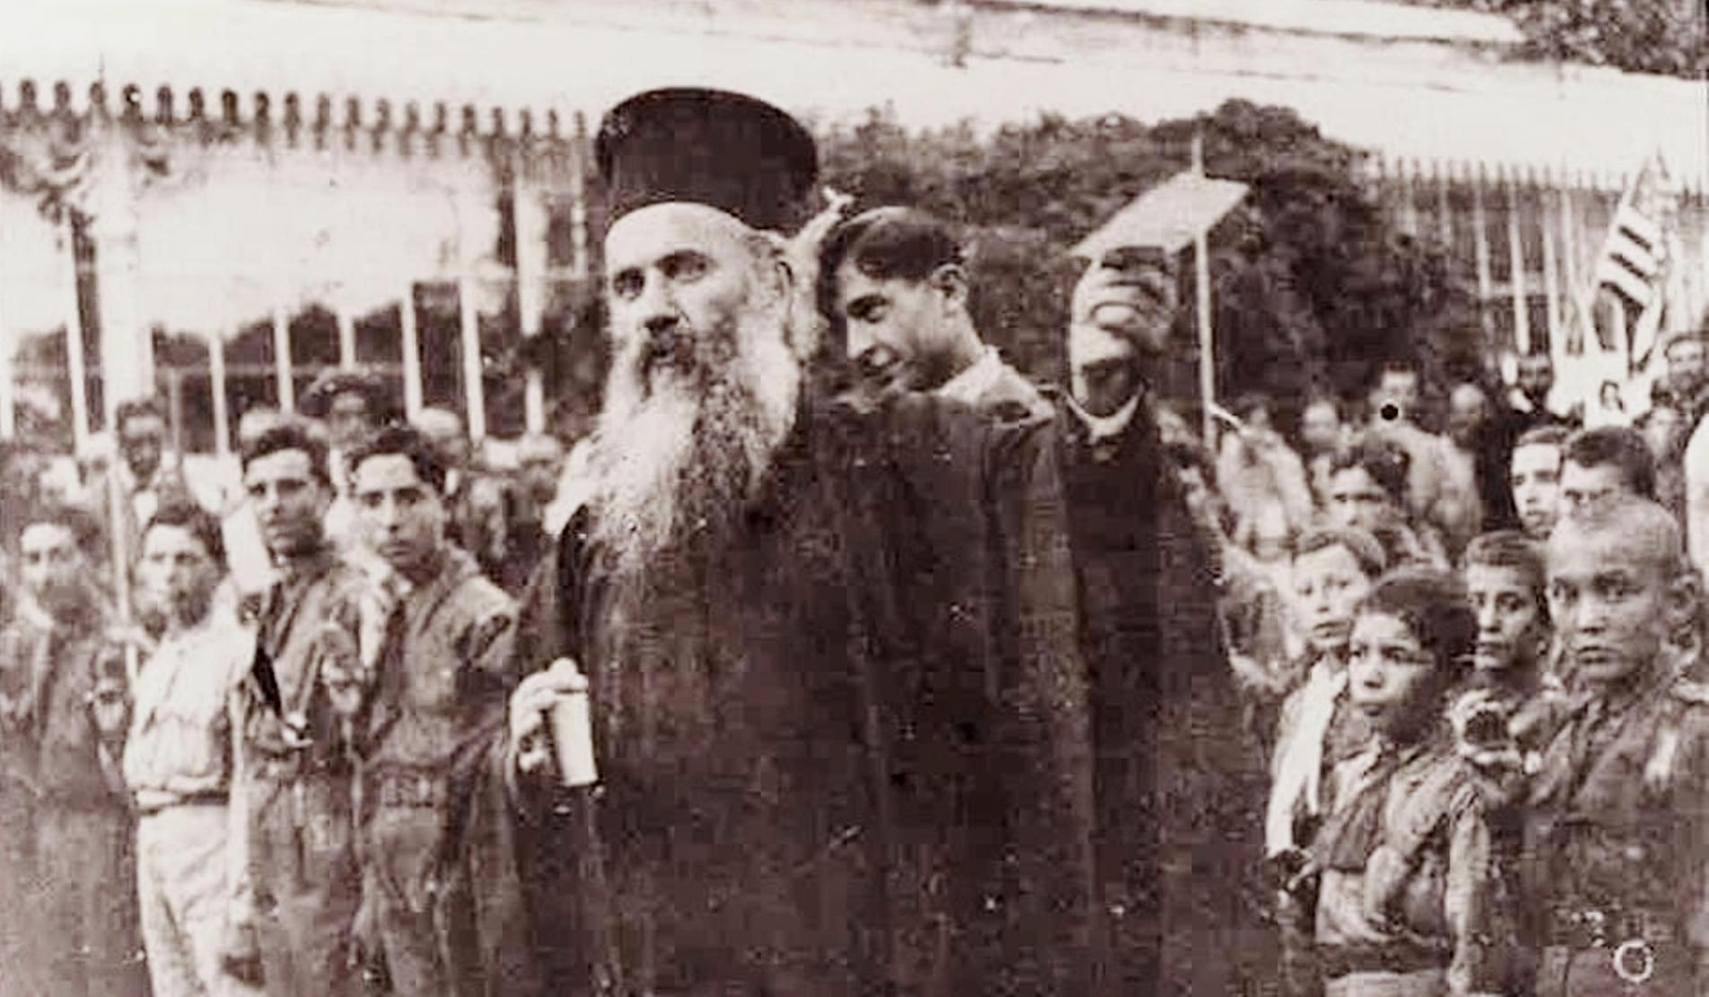
Μαρτύρησε στη Σμύρνη στις 27 Αυγούστου του 1922

Slide 30
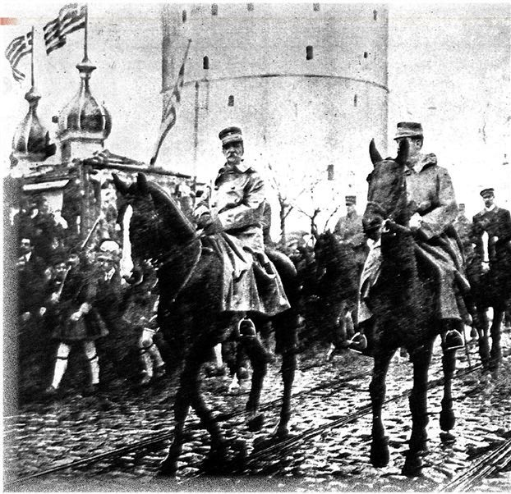
Είσοδος ελληνικού στρατού στη Θεσσαλονίκη

Slide 31
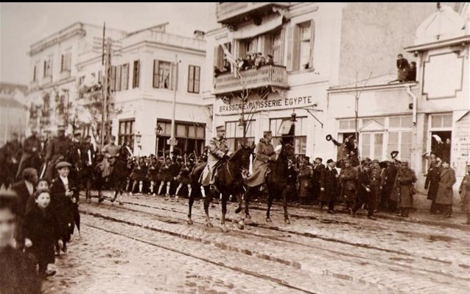

Slide 32
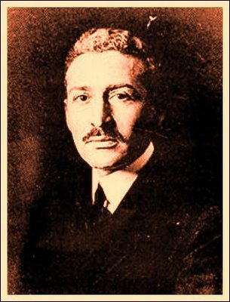
Σε σας στρέφομαι, παιδιά του Ελληνισμού, αγαπημένα Ελληνόπουλα, και σας εξορκίζω -αν έχετε να ξοδέψετε ενέργεια, ας είναι και μέτρια, αν έχετε να κάψετε τίποτε περισσότερο από σπίθες απλές ενθουσιασμού- μη λησμονείτε ποτέ το θάνατο του Παλληκαριού, αλλά προ πάντων μη λησμονείτε τη ζωή του, τον ενθουσιασμό του δηλαδή και τη δύναμη και την τόλμη, μη λησμονείτε και την ιδέα που για κείνη δούλεψε και υπόφερε, ούτε την πανώρια χώρα όπου εσκοτώθη, γιατί και η ιδέα εκείνη και η χώρα θέλουν πολλούς ακόμα Ήρωες».
Ίων Δραγούμης

Slide 33
Σε σας στρέφομαι, παιδιά του Ελληνισμού, αγαπημένα Ελληνόπουλα, και σας εξορκίζω
μη λησμονείτε ποτέ το θάνατο του Παλληκαριού, μη λησμονείτε και την ιδέα που για κείνη δούλεψε , γιατί και η ιδέα εκείνη και η χώρα θέλουν πολλούς ακόμα Ήρωες».
Ίων Δραγούμης

